Slide 1
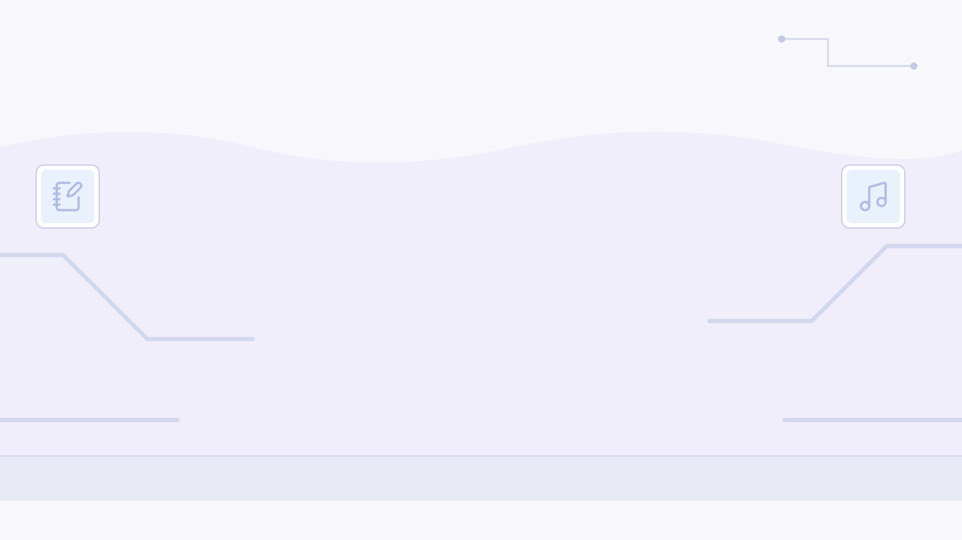

初中心理健康 / 40分钟 / MEMORY LAB
大脑“记忆”工厂
你的记忆，真的靠谱吗？
看见
做过
听见
声音
学过
接收 · 筛选 · 加工 · 保存
经历
信息进入
注意筛选
暂时保存
理解加工
长期留下
大脑“记忆”工厂 · 场景插画版
01 / 22
Notes:
【建议用时】0:20
开场：今天我们把大脑当成一座信息加工厂。请学生带着一个自己的记忆困扰参与。封面图中的线条表示信息进入，工厂是教学隐喻，并不对应大脑中的三个物理房间。

Slide 2



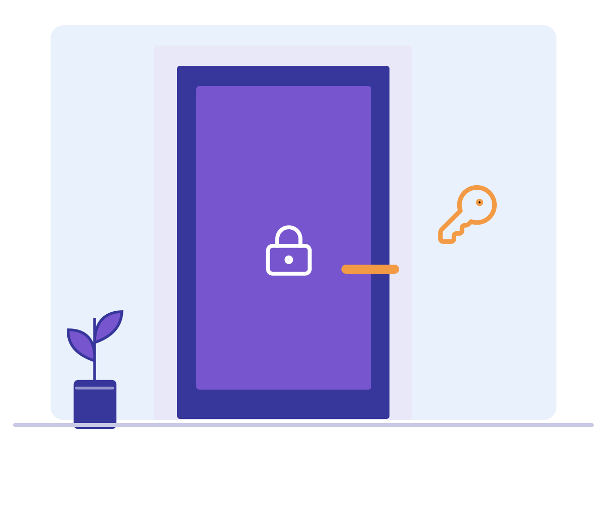
探索记忆 / MEMORY LAB
我到底锁门了吗？
熟悉的动作，为什么会留下模糊的记忆？
“我刚刚……
到底锁没锁？”
现实：动作是否发生？
脑中：我感觉发生过
感觉记得很清楚，就一定是真的吗？
大脑“记忆”工厂 · 场景插画版
02 / 22
Notes:
【建议用时】1:30
邀请举手：有没有走出家门后突然怀疑自己锁没锁门？保留悬念，不现场判定学生有没有锁。追问：熟练动作发生时，注意力可能在哪里？

Slide 3
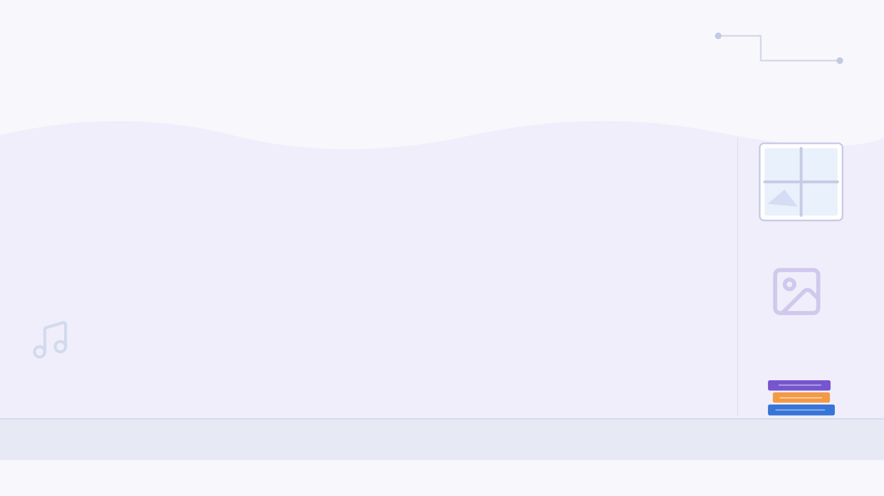


探索记忆 / MEMORY LAB
同一段童年，两种版本
情境讨论：第一次在亲友面前表演
我的童年记忆
爸妈告诉我的版本
≠
“我忘词了，大家都在笑我。”
“你唱完后，大家都鼓掌了。”
回忆可能带着感受和解释。大脑真的像录像机吗？
大脑“记忆”工厂 · 场景插画版
03 / 22
Notes:
【建议用时】1:30
这是虚构讨论情境。请学生想：两种版本可能都带着各自的视角。记忆会受情绪、后来的信息和提取过程影响；不能仅凭不一致断定谁撒谎，也不能认定家长版本一定正确。

Slide 4


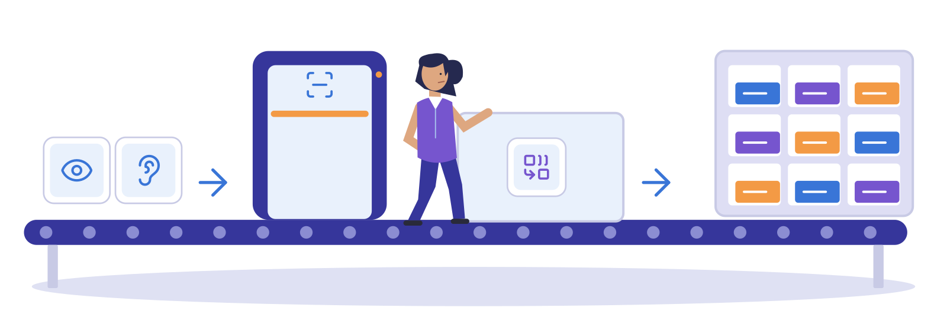
探索记忆 / MEMORY LAB
大脑不是录像机
它更像一座“信息加工厂”。
原样录制
原样回放
≠
选择 → 组织 → 留下痕迹
接收
筛选
加工
保存
丢失
大脑“记忆”工厂 · 场景插画版
04 / 22
Notes:
【建议用时】0:40
强调工厂是帮助理解的比喻。记忆包含编码、保持和提取。丢失可以发生在多个环节，不是有一个专门负责丢掉记忆的房间。

Slide 5





体验记忆 / MEMORY LAB
MEMORY CHALLENGE
我画我猜：4人上台，全班一起体验记忆与遗忘。
1
2
3
4
5
6
4
名同学
每人6格
7
8
9
10
11
12
13
14
15
16
17
18
24
个词语
台下同步记忆
19
20
21
22
23
24
3s
每词3秒
读2遍并作画
1–24 编号画板 · 示意
只画简笔画，禁止文字；教师随机报号，全班举手抢答。
大脑“记忆”工厂 · 场景插画版
05 / 22
Notes:
【建议用时】6:30
请4名同学上台，每人负责6个词，其余同学看图记忆。教师每3秒读一个词，共24词。禁止写汉字、字母、数字或拼音。词表（每竖线为一组）：雨伞、钥匙、自行车、月亮、书包、面包｜篮球、眼镜、火车、树叶、闹钟、桥梁｜蝴蝶、帐篷、蛋糕、海浪、吉他、信封｜台灯、地图、风筝、雪人、相机、鞋子。最后随机提问，不按原顺序。计时约72秒，留时间邀请、解释、抢答。可让学生留在座位做简笔记录，避免行动不便者被排除。
黑板为4行×6列的24格，统一编号1—24；4名同学各负责6格。每词在3秒内读两遍。台下同学同步在脑中记忆全部物品。用时建议：讲规则与分工1分30秒，连续读词作画1分12秒，随机报号抢答约3分钟，余下时间过渡。

Slide 6



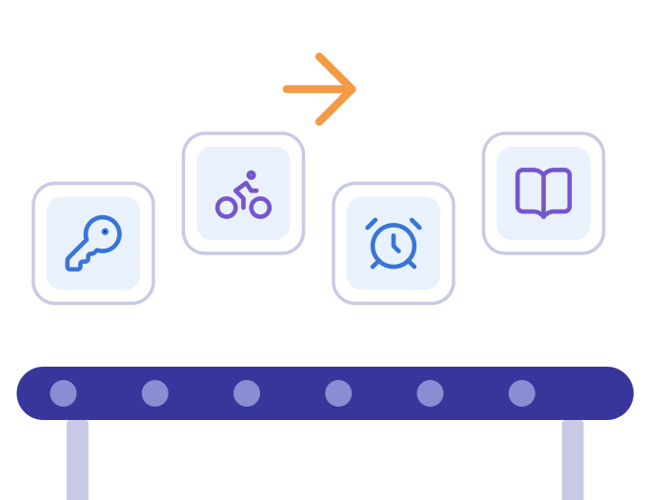

体验记忆 / MEMORY LAB
刚才，你的大脑做了什么？
听见、想象、画出、继续接收、再尝试想起来。
01
02
03
04
05
听到词语
形成画面
画下来
继续接收
随机回忆
为什么有的留下，有的消失？画出来，就一定记得住吗？
大脑“记忆”工厂 · 场景插画版
06 / 22
Notes:
【建议用时】2:30
请学生先报告亲身体验：容易记住哪一个词？画得具体、联想到生活、和相邻图连成故事，都可能提供额外线索。不要把这个活动当作正式的记忆能力测验，也不评价谁记性差。
依次追问：哪个物品最深刻、哪个转瞬忘记？为什么同样听见，有些留下有些消失？画出来就一定能记住吗？不把单次活动当成正式记忆测验。

Slide 7

认识记忆 / MEMORY LAB
记忆，是加工后留下的痕迹
见过、听过、想过、做过、经历过，都可能成为材料。
人脑对经历过的
事物留下的反映
编码
保持
提取
加工后的痕迹
MEMORY ≠ VIDEO · 记忆不是原版录像
大脑“记忆”工厂 · 场景插画版
07 / 22
Notes:
【建议用时】0:45
简要定义：记忆是人脑对经历过的事物进行编码、保持和提取的过程。人们提取的是经过加工的表征，而非一段完整、绝对准确的视频。

Slide 8






记忆三车间 / MEMORY LAB
记忆三车间：信息怎样留下来？
沿着一条路径，看见信息的进入、筛选、加工和保存。
01 感觉记忆
02 短时记忆
03 长时记忆
外界
信息
注意
复述 / 理解
0.25–2 秒
1秒–1分钟
长期保存
瞬间快照
经典估计 7±2 组块
容量巨大 · 意义编码
遗忘
遗忘
遗忘
教学近似范围；时长、容量受材料、任务和策略影响。
大脑“记忆”工厂 · 场景插画版
08 / 22
Notes:
【建议用时】1:30
按箭头走一遍：感觉记忆短暂保持输入；被注意的信息可能进入短时记忆；复述有助于维持，理解与组织有助于长期编码；每个阶段都可能流失。图为经典多存储模型的教学简化，并非真实解剖分区。感觉记忆不同通道时间不同；短时记忆并无固定1秒至1分钟的统一范围，此处按教案的近似表述讲解，不复述时常在数十秒内衰退。7±2来自经典研究，现代工作记忆研究在某些条件下常估计约4个组块。长时记忆也不保证永不遗忘。

Slide 9

记忆三车间 / MEMORY LAB
01 感觉记忆：瞬间快照
容量很大，停留却极短。
山 日
A 7
山 日
A 7
山 日
A 7
看见
变淡
消失
0.25–2 秒
约数；不同感觉通道有所不同
没有被注意的信息，很快消失。
大脑“记忆”工厂 · 场景插画版
09 / 22
Notes:
【建议用时】1:15
可请学生闭眼一瞬，再看教室，体验视觉印象的短暂残留；不要用强光或频闪。图中的逐渐变淡是概念示意，并不意味着大家都能看清同样多的字符。视觉感觉痕迹通常更短，听觉痕迹可持续更久。

Slide 10

记忆三车间 / MEMORY LAB
02 短时记忆：有限的工作台
新信息不断进来，桌面却不会无限变大。
1秒–1分钟
公式
单词
钥匙
7±2
组块 · 经典估计
挤出
容量有限，需要及时加工
会复述、能分组，工作台就更好用。
大脑“记忆”工厂 · 场景插画版
10 / 22
Notes:
【建议用时】1:30
说明短时保持是临时性的；持续复述可以延长停留。屏幕上时长是便于课堂理解的近似范围，具体任务差异很大。7±2为Miller的经典估计，不是每个人固定拥有7个格子；现代工作记忆研究在一些条件下约为4组块。避免用这个数字评价学生能力。

Slide 11


记忆三车间 / MEMORY LAB
组块化：把信息打包得更聪明
相同的10个字母，只改变组织方式。
逐个记
C
C
T
V
N
B
A
U
F
O
CHUNKING / 组块化
CCTV
NBA
UFO
电视频道
篮球联赛
不明飞行物
不是记住更多，而是把信息打包得更聪明。
大脑“记忆”工厂 · 场景插画版
11 / 22
Notes:
【建议用时】2:00
组块化以熟悉缩写为材料。先遮住下半区，给学生3秒看上排，再问能回忆几个字母；揭示下排后比较。两排字符相同：C C T V N B A U F O，共10个。熟悉缩写的学生可形成3组。组块依赖已有知识和意义，而不是任意加框。
新版使用CCTV / NBA / UFO，全部为常见缩写；先确认学生了解含义，保持上下两行字母完全一致。

Slide 12
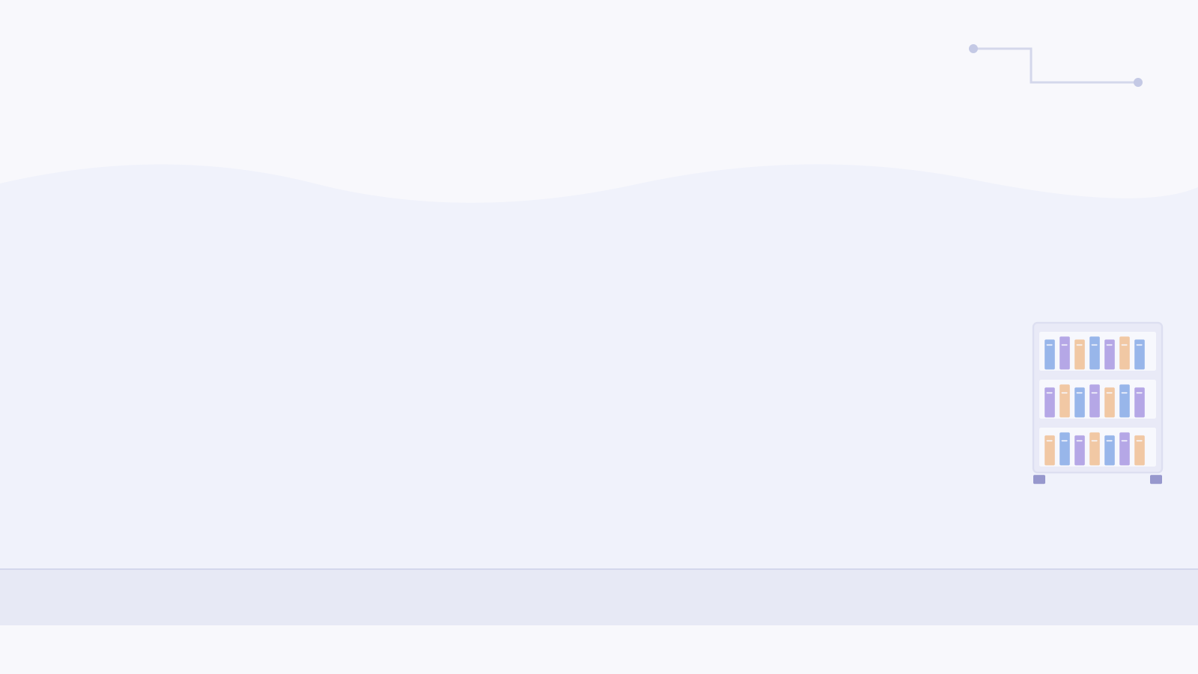







记忆三车间 / MEMORY LAB
03 长时记忆：相互连接的知识网络
可以长期保存；理解和组织，为提取提供线索。
古诗
英语
人物
事件
技能
生活经历
容量巨大 · 长期保存 · 意义编码
大脑“记忆”工厂 · 场景插画版
12 / 22
Notes:
【建议用时】1:00
长时记忆包括事实、事件、技能等不同形式，图中只作生活化分类而非严格分类学。问：学“春天”的诗能连到哪些画面、情绪或生活经历？记忆不是整齐独立的文件夹，网络表示知识之间的联系。长期保存不等于永久准确、随时可提取。

Slide 13
理解遗忘 / MEMORY LAB
信息为什么没有留下？
先找到信息流失的环节，再选择适合的策略。
01 感觉记忆
02 短时记忆
03 长时记忆
外界
信息
注意
复述 / 理解
0.25–2 秒
1秒–1分钟
长期保存
瞬间快照
经典估计 7±2 组块
容量巨大 · 意义编码
没注意 → 遗忘
没加工 → 遗忘
少提取 → 模糊
没听进去？没弄懂？还是后来很少再尝试想起来？
大脑“记忆”工厂 · 场景插画版
13 / 22
Notes:
【建议用时】0:45
让学生把“背了就忘”拆分：是从未注意、没有形成联系、还是后续缺少提取？图是策略诊断地图，不是遗忘的完整科学解释。干扰、提取线索不足、情境变化等也可能造成想不起来；想不起来未必等于痕迹已完全消失。

Slide 14


记忆升级 / MEMORY LAB
艾宾浩斯遗忘曲线：先快后慢
及时复习，让记忆保持的曲线重新抬高。
记忆保持（示意）
未复习
复习
学后
当天
第2天
第7天
更久
当天
第2天
第7天
教学示意，时间轴非等比例
不要等忘光了，再从头学一次。
大脑“记忆”工厂 · 场景插画版
14 / 22
Notes:
【建议用时】1:15
图表是可编辑的PowerPoint原生折线图，数值是教学示意，并非艾宾浩斯原始实验数据或个人预测。关键规律是早期遗忘较快、随后放缓；在间隔中主动提取可帮助保持。当日、第2天、第7天为可执行的示例安排，需按难度、掌握情况和考试时间调整，不是普适最佳间隔。可以让学生说出下次要复习的一项内容。

Slide 15






记忆升级 / MEMORY LAB
主动输出：试着把它讲明白
费曼学习法 · 说、写、用，找到理解中卡住的地方。
学习
合上书
讲出来
用自己的话
再次表达
回去检查
发现卡住
英语：造句 · 历史：讲因果 · 数学：解释每一步
大脑“记忆”工厂 · 场景插画版
15 / 22
Notes:
【建议用时】1:15
中心句是学习提醒，不是严格的能力判断：清楚讲解是检验理解的一种方式，表达困难也可能来自紧张、语言或提取困难。可示范“负数相减为什么变成加法”中解释卡住的一步，回去查后再讲。鼓励用自己的话，不背定义。

Slide 16
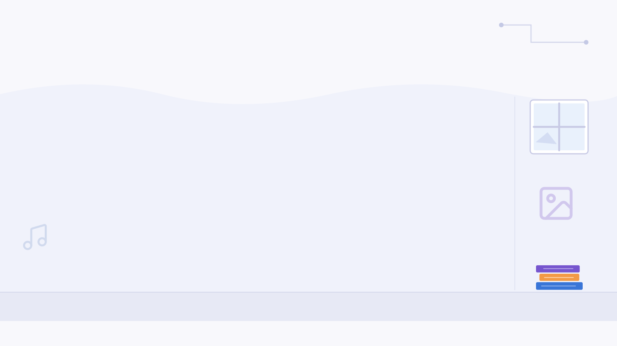




记忆升级 / MEMORY LAB
情绪，让某些记忆更鲜明
小目标、小奖励与成就感，可以帮助我们投入学习。
普通的一天
第一次被全班鼓掌
杏仁核
位置为简化示意
更鲜明 ≠ 更准确
压力过大，也会妨碍回忆
简单了解：安全相关信息可能更容易获得注意。
给自己一个小目标，让学习多一点参与感与成就感。
大脑“记忆”工厂 · 场景插画版
16 / 22
Notes:
【建议用时】1:00
杏仁核位于颞叶内侧，图为侧面脑的简化投影位置，并非可见于脑表面；情绪记忆涉及杏仁核与海马等网络的协作。情绪可以影响注意、编码与巩固，但强烈情绪不保证准确，过强压力可能干扰学习和回忆。不通过制造恐惧、羞辱或高压强化记忆；可用兴趣、成就感、个人意义参与。
增加简短了解：安全相关信息可能更容易获得注意，这并不保证一定记住。可用小目标、小奖励提升参与感，不用恐惧或压力强迫记忆。

Slide 17
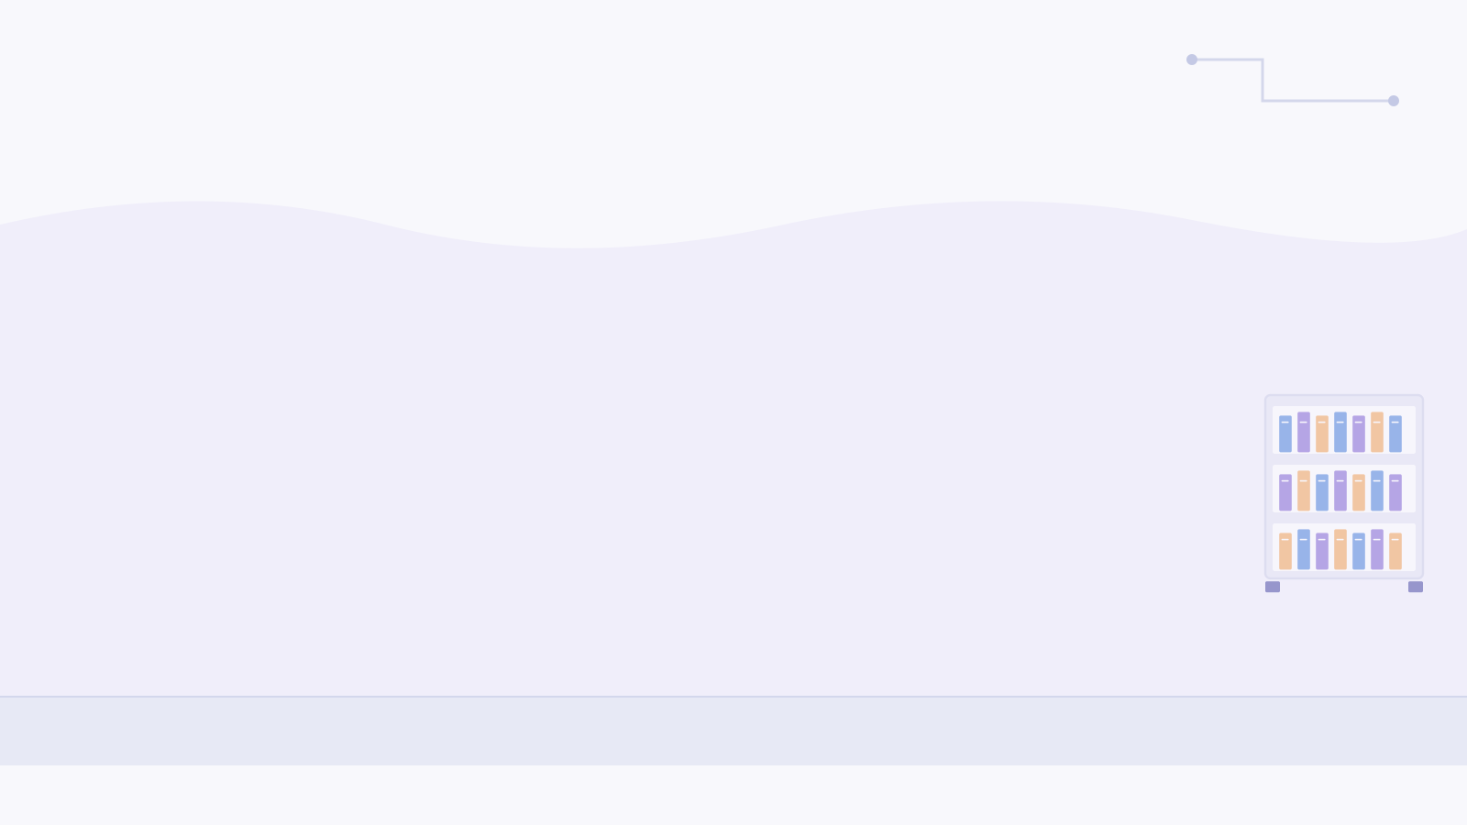

记忆升级 / MEMORY LAB
好奇心：带着问题学习
给阅读一个明确的寻找方向。
机械通读
打开书
看一遍
再看
忘记
先带问题
提出问题
寻找答案
产生连接
理解表达
试着问：为什么北半球夏天白天更长？
大脑“记忆”工厂 · 场景插画版
17 / 22
Notes:
【建议用时】0:45
普通阅读也可能有效，图中是对低投入、机械重复阅读的示意，并非每次看两遍都会遗忘。请学生把一个课题改成问题：历史事件为什么发生？数学这个步骤为什么成立？好奇心可以促进注意和探索，但仍需可靠资料、理解与练习。

Slide 18




记忆升级 / MEMORY LAB
记忆升级地图
四条路径，一起帮助重要的信息留下来。
重复复习
主动输出
隔一段时间，再提取
合上书，用自己的话说
情绪参与
主动提问
LONG-TERM MEMORY
寻找兴趣与成就感
先问为什么，再找联系
注意输入 → 理解加工 → 多次把重要的信息想起来
大脑“记忆”工厂 · 场景插画版
18 / 22
Notes:
【建议用时】1:00
请学生用手指选一条自己最少使用的路径。强调四种方法可以组合，不是保证所有内容永不忘记的配方。重复复习尽量包含主动回忆，而非只重复盯着材料。

Slide 19

小组活动 / MEMORY LAB
我的记忆困扰墙
4人一组，写下一个具体的困扰；本页讨论3分钟。
背了就忘
考试突然空白
古诗隔天只剩开头
走出考场又想起来
单词记不住
公式混淆
合上书就说不出
做题时选错公式
古诗背串
知道却说不出
和另一首混在一起
答案就在嘴边
我的情境：在 __________ 的时候，我常常 __________。
大脑“记忆”工厂 · 场景插画版
19 / 22
Notes:
【建议用时】3:00
4人一组。每人用20秒说一个具体困扰，不使用“我记性就是差”这样的整体标签。组员先判断可能卡在注意、加工或后续提取的哪一环，再选两条策略。不要要求公开敏感或创伤经历。
本页讨论3分钟：每人写下一个具体困扰。第20页继续讨论3分钟，合计6分钟。

Slide 20

小组活动 / MEMORY LAB
我的记忆升级计划
继续讨论3分钟，再邀请2–3组分享3分钟。
01 我的困扰
03 我选择的两种策略
策略1
02 应用在哪门学科
策略2
04 下一次行动
说具体：哪一章？哪一类题？
什么时候做？做什么？怎样检查自己是否记住了？
大脑“记忆”工厂 · 场景插画版
20 / 22
Notes:
【建议用时】6:00
每组讨论后，每人完成自己的计划。示例：困扰—英语单词隔天忘；策略—间隔复习+主动输出；行动—明晚遮住中文写5个词，再用其中2个造句；检查—第2天和第7天尝试回忆。此页空白线及文字均可编辑。
本页前3分钟继续4人讨论并完成两种策略及学科计划；后3分钟邀请2—3组代表分享，教师简短点评。

Slide 21
课程回顾 / MEMORY LAB
把整座“记忆工厂”装进脑中
3分钟回顾：说出三个车间，再找到注意、加工与复习的作用。
01 感觉记忆
02 短时记忆
03 长时记忆
外界
信息
注意
复述 / 理解
0.25–2 秒
1秒–1分钟
长期保存
瞬间快照
经典估计 7±2 组块
容量巨大 · 意义编码
遗忘
遗忘
遗忘
注意输入 → 理解加工 → 间隔复习 + 主动输出
大脑“记忆”工厂 · 场景插画版
21 / 22
Notes:
【建议用时】3:00
先请学生不看笔记，口述信息经过哪三个阶段。再请同桌指出注意、理解加工、复习输出分别帮助什么。最后做退出条：写出一个“漏点”和一次可在24小时内完成的行动。可根据课堂时间遮挡关键词进行回忆。
新增3分钟整体知识地图回顾，用于补足原教案四环节合计37分钟与40分钟总课时之间的差额。

Slide 22
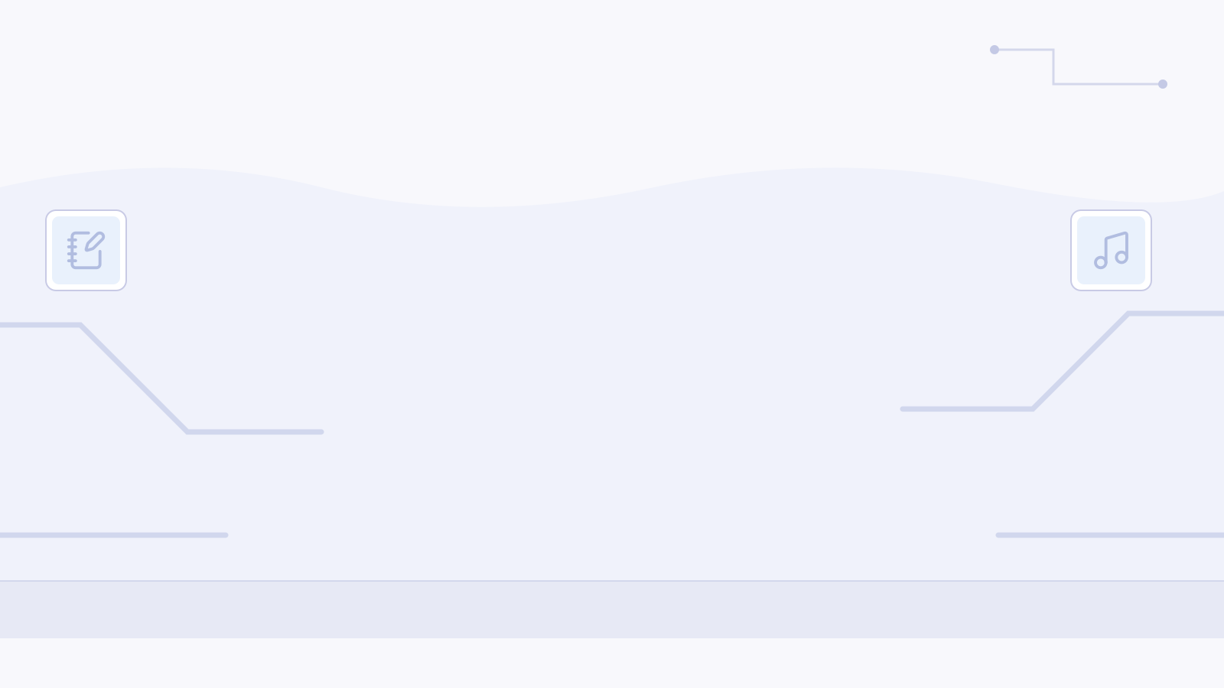

带走一张地图 / MEMORY LAB
遗忘，是大脑的正常工作方式。
学会记忆，不是要求自己过目不忘，
而是学会让重要的信息留下来。
注意
复习
理解
输出
遗忘不等于笨。你可以用合适的方法，帮助重要的信息留下来。
大脑“记忆”工厂 · 场景插画版
22 / 22
Notes:
【建议用时】1:00
收束：遗忘很常见，今天学习的是可改变的策略。邀请学生在课后实行自己的下一次行动，下一节用简短回顾交流。若学生提出持续明显影响生活的记忆问题，课后个别了解，并按学校支持流程处理。
最后1分钟价值升华：遗忘不等于笨，记忆偶尔出错是正常现象，用合适的方法帮助重要信息留下来。

